Slide 1
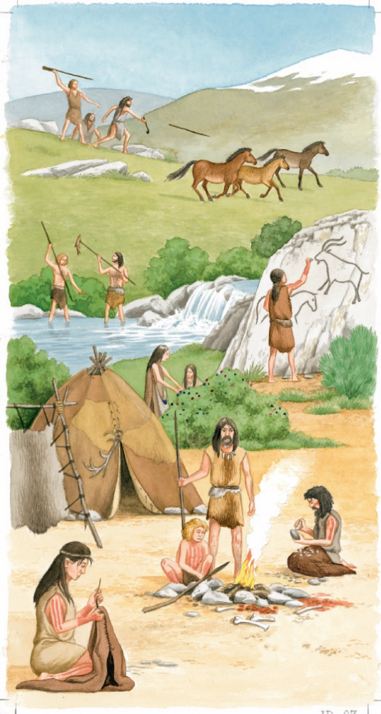
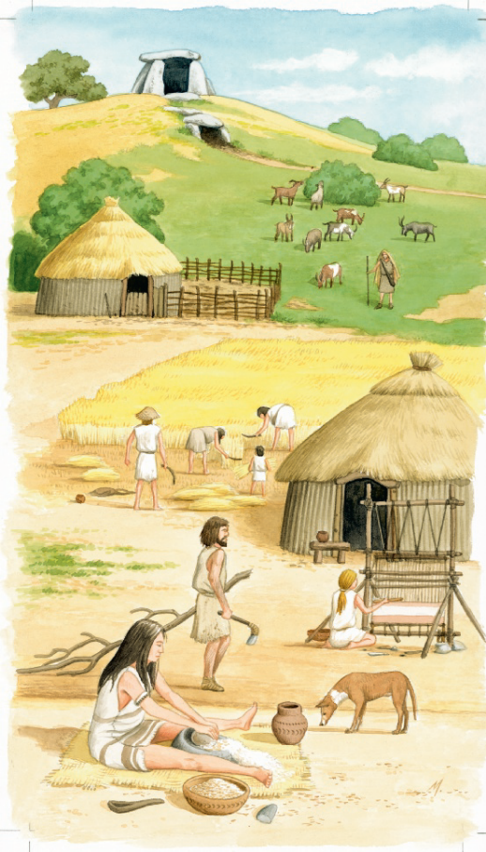
Era uma vez…
As primeiras comunidades humanas da Península Ibérica

Slide 2

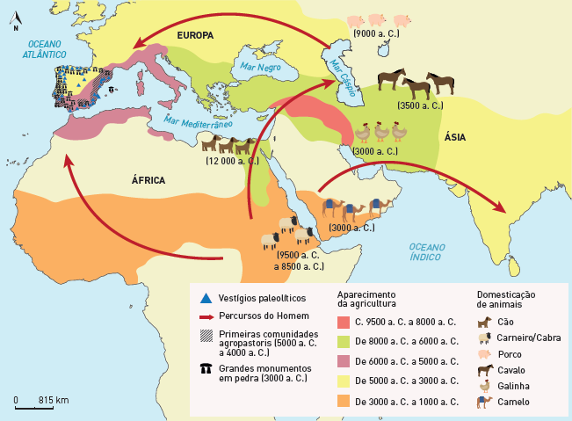
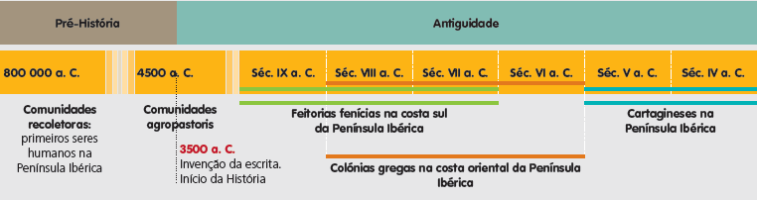
o Homem: onde e quando surgiu?
O Homem surgiu em África há cerca de 3 milhões de anos.
Na Península Ibérica surgiram os primeiros seres humanos cerca de 800 000 a. C.
As primeiras grandes conquistas das primeiras comunidades humanas e a sua presença na Península Ibérica.

Slide 3
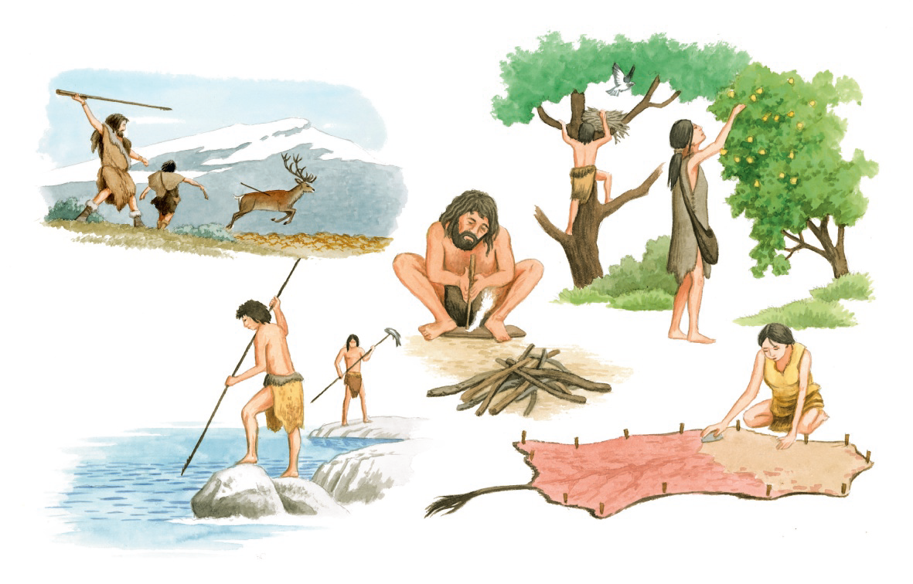
a humanidade: quem eram e como viviam esses homens e mulheres?
Os primeiros homens e mulheres tinham de procurar os seus alimentos na Natureza, eram recoletores, pois caçavam, pescavam e recolhiam frutos, grãos, raízes tenras, ovos de aves, mel e moluscos.
Os homens dedicavam-se à caça, à defesa do território e ao fabrico de instrumentos;
As mulheres recolhiam alimentos da Natureza, cuidavam dos filhos e tratavam das peles dos animais para fazerem vestuário.

Slide 4
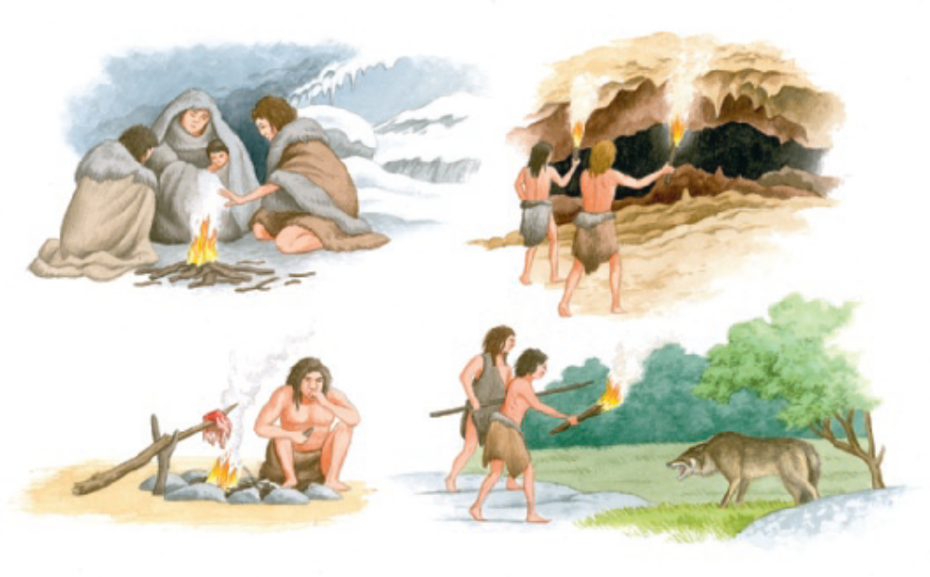
as comunidades recoletoras: como viviam?
O fogo era usado para
cozinhar;
iluminar;
aquecer;
afugentar as feras.
Permitiu, também, aumentar a duração dos momentos de convívio, o desenvolvimento da linguagem e o reforço do sentimento de união com a partilha de ideias.
Estas comunidades viviam ao ar livre, em tendas feitas com troncos, ramos e peles de animais, ou em cavernas naturais.

Slide 5
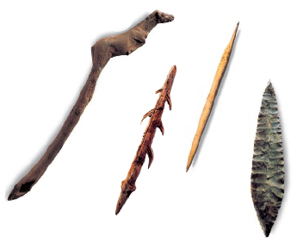
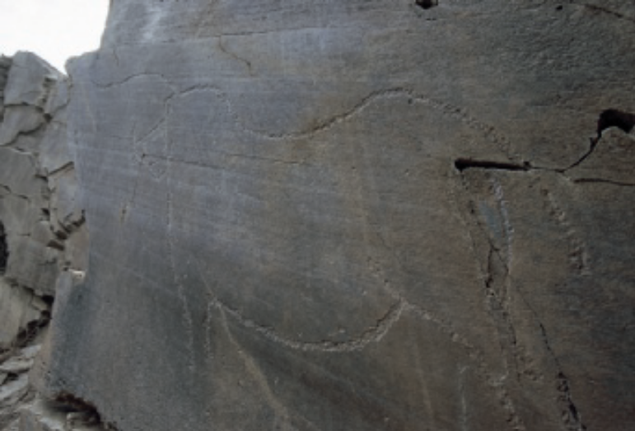
as comunidades recoletoras: como viviam?
Instrumentos desenvolvidos pelas comunidades recoletoras.
Gravura rupestre de Foz Coa, em Vila Nova de Foz Coa.
Estas comunidades faziam instru-mentos em pedra, osso, chifre e madeira.
Esses instrumentos eram machados, lanças, arpões, anzóis e flechas.
Foram gravados ou pintados animais e, por vezes, figuras humanas e mãos nas rochas
– arte rupestre.

Slide 6
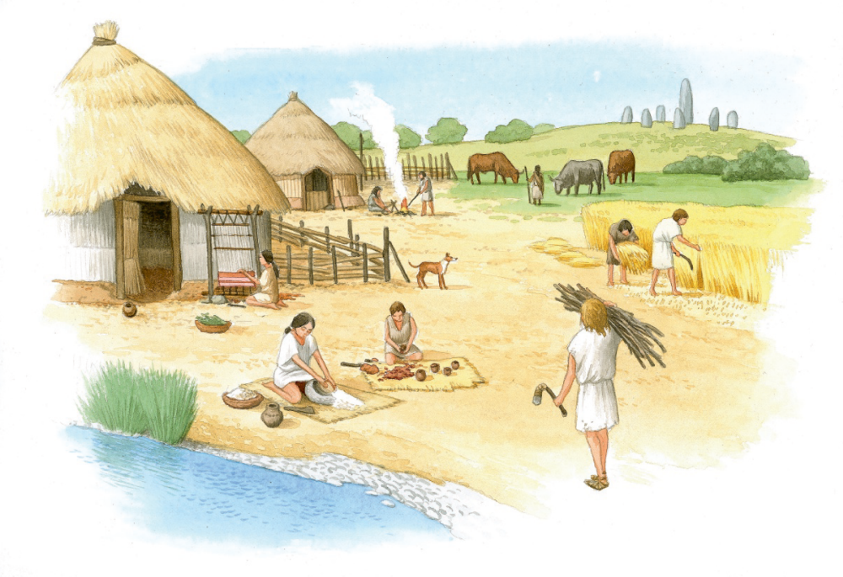
a evolução das comunidades: como passaram a viver?
Entre 5000 e 4500 a. C., na Península Ibérica, as comunidades desenvolveram:
  a agricultura;
  a criação de gado e a pastorícia.
Agora, tinham de ficar junto das suas culturas para:
  as cuidar e proteger dos animais selvagens e de outras comunidades;
  aguardar pelo momento da colheita.
E já não precisavam de procurar novo alimento, pois cultivavam
– tornaram-se comunidades produtoras e sedentárias.

Slide 7
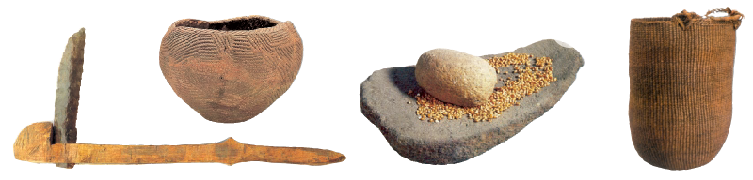
as comunidades sedentárias: como viviam?
Com a agricultura e a criação de gado surgiram:
  novos instrumentos, como a enxada, a foice e, mais tarde, o arado de madeira, a mó manual e a roda;
  novas técnicas, como a cestaria, a cerâmica e a tecelagem
  – necessidade de armazenamento.

Slide 8
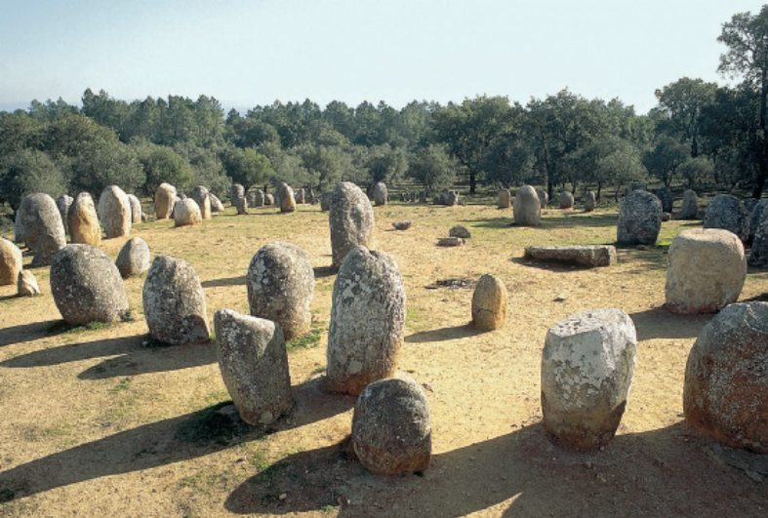
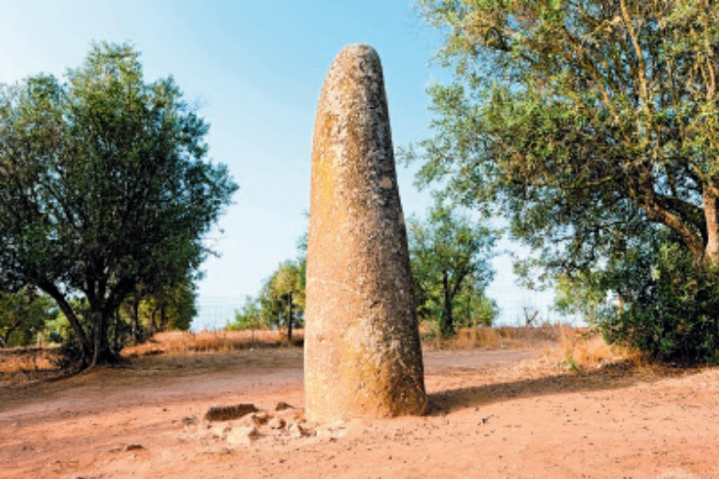
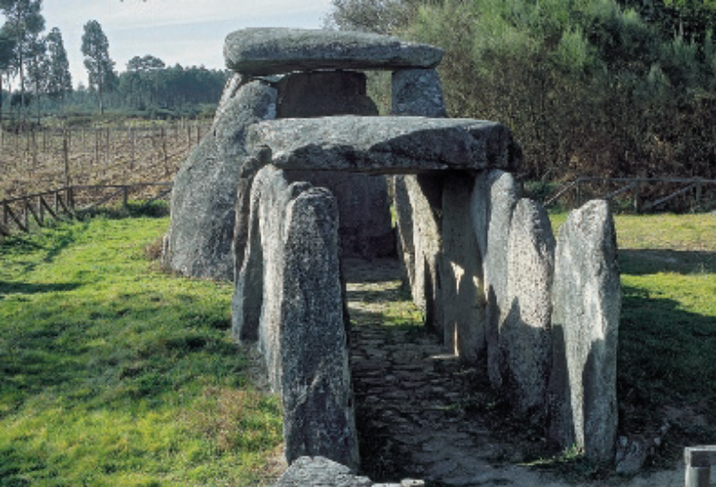
as comunidades sedentárias: como viviam?
Cromeleque dos Almendres, em Évora.
Menir dos Almendres, em Évora.
Anta ou dólmen da Cunha Baixa, em Mangualde.
Estas comunidades prestavam culto à Natureza pedindo proteção para as culturas, as colheitas e os animais.
Construíram grandes monumentos de pedra – os menires, que podem aparecer isolados, alinhados (alinhamento) ou em círculo (cromeleque).
Estas comunidades construíram, também, antas ou dólmenes, para honrarem e prestarem culto aos seus mortos.

Slide 9
Será que sei?
A
B
1. Faz corresponder os conceitos e as expressões adequadas a cada uma das imagens.
  Sedentárias Menires Cromeleque Fogo
  Recoletoras Arte rupestre Agricultura Foice
  Tecelagem Tendas Cestaria Cerâmica

Slide 10
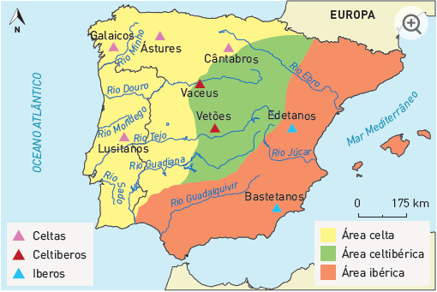
a Península Ibérica, onde viviam vários povos agropastoris: quem eram eles?
Povos da Península Ibérica no século VI a. C.
Na Península Ibérica viviam três povos:
  no sul e no leste – os Iberos;
  no norte e na costa atlântica – os Celtas;
  nas terras montanhosas da meseta Ibérica – os Celtiberos.

Slide 11
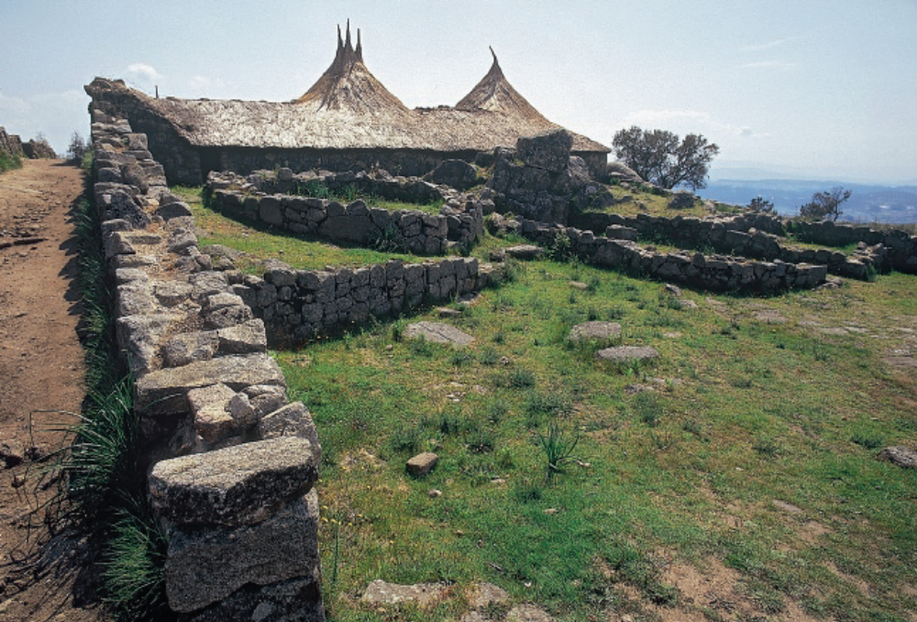
um conjunto de povos Ibéricos: como viviam?
Citânia de Sanfins, em Paços de Ferreira.
Os povoados dos Celtas e dos Celtiberos situavam-se no cimo de montes e eram rodeados por muralhas, para melhor se defenderem – castros ou citânias.
As casas eram feitas de pedra e cobertas com colmo.

Slide 12
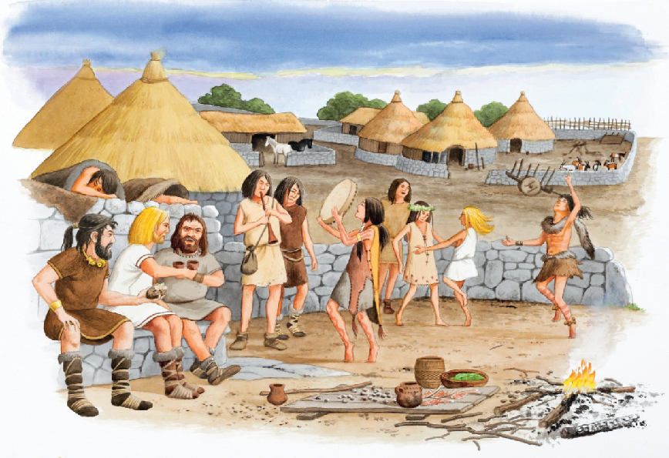
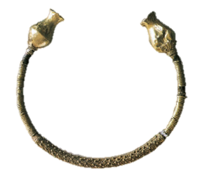

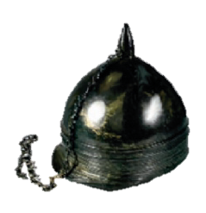
um conjunto de povos Ibéricos: como viviam?
1
A vida nos castros
Ocupavam os lugares [nas festas] segundo a idade e a dignidade [guerreira]. (…)
Os Lusitanos preferiam o roubo ao cultivo da terra e viviam em contínuas lutas entre si e com os outros povos. Todos estes montanheses eram de vida simples.
Estrabão, geógrafo grego, século I a. C. (adaptado)
2
3
1. Torque (colar) celta em ouro (encontrado na Póvoa de Lanhoso).
2. Pulseira celta em ouro (encontrada em Cantonha, em Guimarães).
3. Capacete celta em bronze (encontrado na Póvoa de Lanhoso).
Os povos da Península Ibérica estavam divididos em vários grupos.
Cada grupo tinha um chefe que era ajudado por outros bons guerreiros.
Os Lusitanos foram um dos povos castrejos e eram muito aguerridos.
Os Celtas introduziram o trabalho do ouro e a técnica de fabrico do ferro.

Slide 13
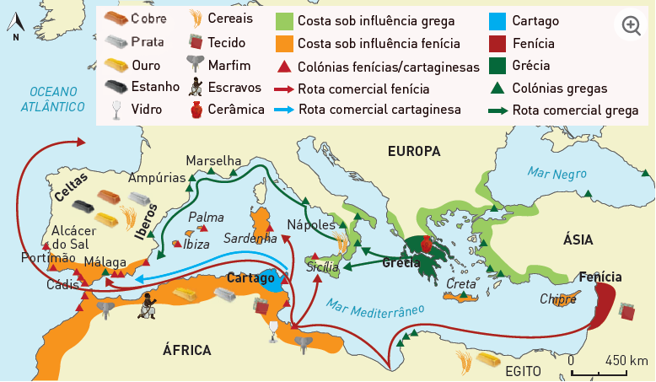
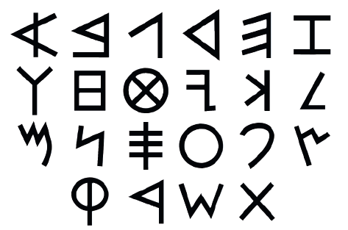
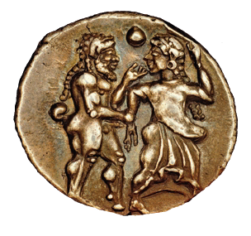
um conjunto de povos Ibéricos: que contactos tiveram?
Alfabeto fenício.
Contactos e rotas comerciais de povos do Mediterrâneo com a Península Ibérica.
Moeda grega.
Entre os anos 1000 a. C. e 500 a. C., os povos da Península Ibérica tiveram contacto com:
  Fenícios;
  Gregos;
  Cartagineses.
Estes povos mediterrânicos partilharam ideias e conhecimentos:
  os Fenícios – o alfabeto;
  os Gregos – o uso da moeda;
  os Cartagineses – a técnica de conservação de alimentos pelo sal.

Slide 14
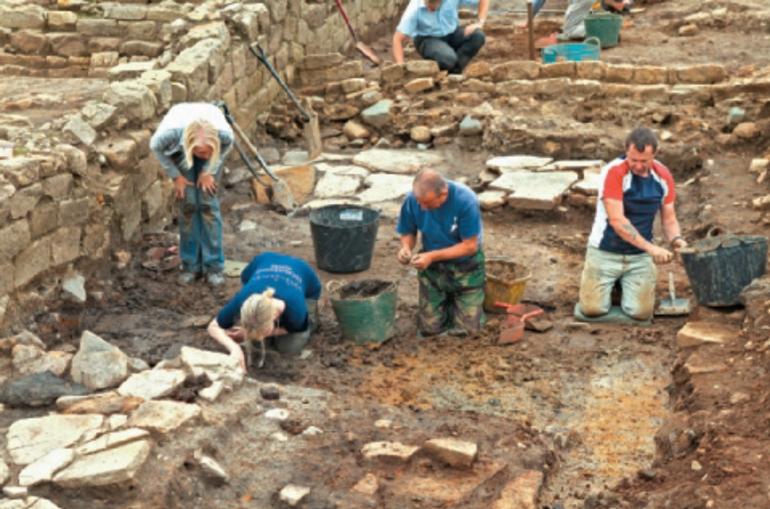
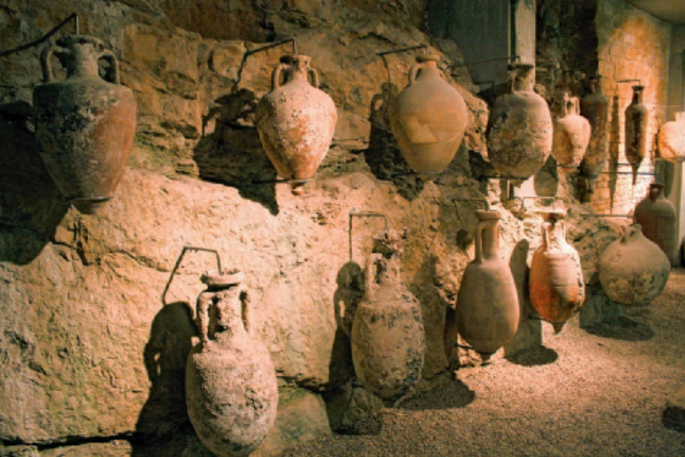
a construção da História: como é que se podem descobrir vestígios?
Escavações arqueológicas e vestígios encontrados.
A ciência que recolhe e analisa os vestígios materiais é a Arqueologia.
A História é feita de todos os vestígios do passado que respondem às nossas perguntas e nos dão pistas de como foi a vida no passado.
Assim se constrói a História!

Slide 15
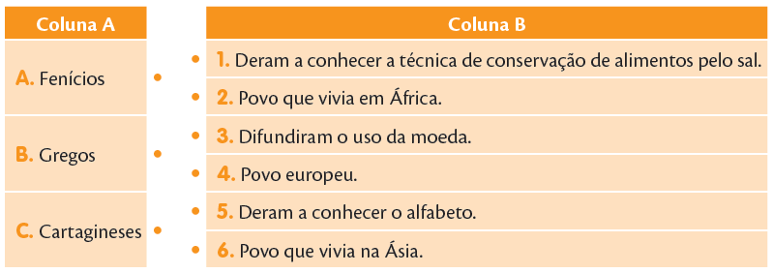
Será que sei?
1. Relaciona os povos da coluna A com as suas características presentes na coluna B.
2. Assinala com V as afirmações que consideras verdadeiras e com F as afirmações que
consideras falsas.
  A. A ciência que recolhe e analisa os vestígios materiais é a Arqueologia.
  B. A História é feita, apenas, com base em documentos escritos.
  C. Os vestígios do passado mostram de imediato o que aconteceu no passado.
  D. As perguntas que fazemos aos vestígios do passado é que nos dão pistas de
  como foi a realidade.

Slide 16

como continua a História?
Estes conteúdos não podem ser reproduzidos, copiados ou partilhados, no todo ou em parte, sem a autorização escrita da Raiz Editora.

